Slide 1
Introduction
欢迎进入微机原理与接口的世界！

Slide 2
自我介绍
刘建 人工智能与大数据校企共建实验室负责人
东华大学 博士
澳大利亚联邦科工组织（CSIRO) 联合培养博士
13205632856
jianliu@hfut.edu.cn
计算中心楼308
之前担任《机器学习基础》课程的任课老师

Slide 3
《微型计算机原理与接口技术》
第6版
第1章
微型计算机的基础知识
和发展概况

Slide 4
本章主要内容: §1.1 计算机中数的表示方法 §1.2 计算机的基本结构和软件 §1.3 微型计算机结构和系统 §1.4 微型计算机的发展概况

Slide 5
§1.1 计算机中数的表示方法
1.1.1 进位计数制
1.1.2 二进制编码
1.1.3 带符号数的表示方法

Slide 6
1.1.1 进位计数制
用一组固定的数字符号和特定的规则来表示数的方法，称为进位计数制。
平时,人们习惯上使用10进制，也可用其它进制，如：
60进制(时/分/秒) 24进制(天/小时)
计算机中，采用0和1来表示数字、字母、符号、图形等。
原因：计算机是电子设备，只能识别电平高低、开关通断、晶体管导通和截止，即两种状态0和1
缺点：二进制数位长，与10进制关系不明确
因此，计算机中也采用10进制和16进制表示数，但最终都要转换成二进制数输入计算机，才能使机器运行。

Slide 7
不同进制的数
10进制数（Decimal）
10个数字0～9，基数为10，各位权值10^{i}
实际值=按权展开再相加
例如，10进制数
347 = 3×10²+4×10¹+7×10⁰
10进制数的表示
可加后缀D，如347D、15D等，但后缀D通常省略不写。

Slide 8
二进制数（Binary）
二进制数只包含0、1两个数字，基数为2，各位的权值为2^{i}。
二进制数必须加后缀B。
例如，二进制数
10110B
= 1×2⁴ +0×2³ +1×2² +1×2¹ +0×2⁰
= 22

Slide 9
16进制数（Hexadecimal）
由0～9、A、B、C、D、E、F共16个数字组成，数字A～F分别表示10进制的10～15。其基数为16，各位权值16^{i}。
16进制数必须加后缀H。
例如， 3A0FH = 3×16³ +10×16² +0×16¹ +15×16⁰
= 3×4096 +10×256 +0 +15
= 14863
16进制数字都可用4位二进制数表示。
例如， 0AH=1010B，0FH=1111B。见表1.1。
16进制数的长度只有二进制数的1/4，两者转换方便。
编写汇编语言程序（如表示存储器地址和数据）以及打印程序清单时，常用16进制数。

Slide 10
8进制数（Octal）
由0～7共8个数字组成，基数为8，各位权值为8^{i}。
8进制数必须加后缀O或Q。
例如，753Q = 7×8² +5×8¹ +3×8⁰ = 491
每位8进制数由3位二进制数组成，容易转换。
例如，627Q=110 010 111B
在1970、1980年代的小型机和IBM大型计算机上，常用8进制数编写汇编语言程序和打印程序清单。
当代计算机采用16进制计数法，微型机已不再采用8进制数。

Slide 11
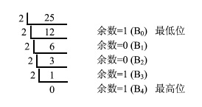
不同进制间的转换
二进制或16进制转换成10进制
如前所述，只要将各位按权展开再相加即可。
10进制转换成二进制
用除2求余数的方法。
例如：将25转换成二进制
结果：25 = 11001B

Slide 12
二进制数转换成16进制数
由表1.1知，每4位2进制数可用一个16进制数来表示。
为便于阅读，书写2进制数时，从最低位（LSB）开始，每4位用空格隔开，但数据输入计算机时，不能留空格。
例如，1000 1010B = 8AH
例如，1011 0100 1101 1001B = B4D9H

Slide 13
计算机中的信息单位
Bit（比特），简称位
二进制数的每1位（0或1），是计算机和数字系统中信息存储、处理和传送的最小单位。
Byte（字节）
8位二进制信息组成的信息单位
1 byte = 8 bit
Word（字）
包含16位二进制数，即两个字节。
一个16位的字D₁₅～D₀ =
高字节D₁₅～D₈ + 低字节D₇～D₀

Slide 14
计算机中信息的单位
Word Length（字长）
它决定计算机一次可处理的二进制数据的位数。
它取决于计算机的运算器、通用寄存器和数据总线的位数。
根据字长将计算机分为8位机、16位机、32位机和64位机等机型。
字长越长，计算机一次能传送和处理的数据就越多，运算速度越快，精度也越高，但制造工艺也越复杂。

Slide 15
1.1.1 进位计数制
1.1.2 二进制编码
1.1.3 带符号数的表示方法

Slide 16
1.1.2 二进制编码
计算机中，数都用二进制表示，因此各种数字、英文字母、运算符号等，都要用特定的二进制码的组合来表示，即二进制编码。
最常用的编码有BCD码和ASCII码两种。

Slide 17
BCD（Binary Coded Decimal）码
二进制码的BCD数，4位二进制，取0000～1111中的前10个码表示0 ～ 9，各位的权值是8、4、2、1，也称 8421 BCD码。
BCD码表示的数也是逢10进1。
BCD数与10进制数的转换
例1.2 用8421 BCD码表示10进制数327。
327 =（0011 0010 0111）_{BCD码}
例1.3 求BCD码的10进制数。
（1001 0101 1000）_{BCD码} = 958

Slide 18
10进制、二进制、16进制、BCD码 的关系
见表1.1
BCD码既照顾了人们使用10进制数的习惯，又考虑了计算机的特点，确实很好。
但运算后需要对结果进行调整。由于计算机中有专门的调整电路，只要执行相应的调整指令，就能自动进行处理。

Slide 19
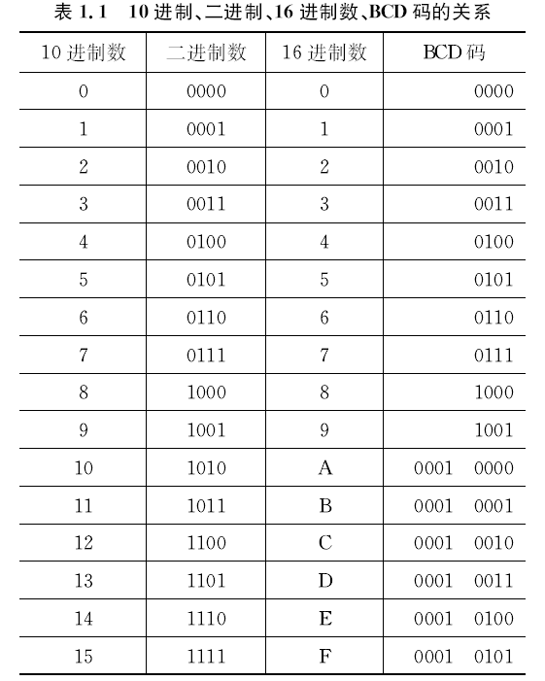

Slide 20
ASCII码 American Standard Code for Information Interchange
美国标准信息交换码
用7位代码00～7FH表示计算机中存储的字母、数字及符号，共可表示128个字符。ASCII码表见附录B。
键盘键入的数、字母、送到CRT显示的字符都必须用ASCII码表示。
例如，数字0～9（ASCII码为30H～39H），字母A～Z（41H～5AH）、小写a～z（61H ～7AH ）等。
包含若干控制字符。例如，控制符，如CR回车、LF换行、BEL响铃；串行异步通信控制符，如STX文本开始、ETX文本结束、ENQ询问。

Slide 21
1.1.1 进位计数制
1.1.2 二进制编码
1.1.3 带符号数的表示方法

Slide 22
1.1.3 带符号数的表示方法
符号表示
最高位做符号位
对于长度8位的数（D₇～D₀），用D₇位作符号位，D₇=1表示负数，D₇=0表示正数。
例1.4 0101 1101B = +93
1101 1101B = −93
对于长度16位的数（D₁₅～D₀），D₁₅=1表示负数，D₁₅=0表示正数。
带符号位的数称为机器数，
它表示的实际数值称为机器数的真值。

Slide 23
原码、反码和补码
为运算方便，机器数可表示成：
原码
反码
补码

Slide 24
原码
正数的符号位用0表示，负数符号位用1表示，其余位为数值，这种表示方法称为原码。
例1.5 X=+105，[X]_{原}=0110 1001B
X=−105，[X]_{原}=1110 1001B
原码简单易懂，与真值换算很方便。
若要进行两个异号数相加，或两个同号数相减的运算，就要做减法操作。
一般的计算机中没有减法运算部件，减法运算也要用加法部件实现，因此要引进反码和补码。

Slide 25
反码
正数的反码与原码相同，最高位为符号位用0表示，其余位为数值。
例1.6 [+4]_{反}=0000 0100B
[+31]_{反}=0001 1111B
[+127]_{反}=0111 1111B (最大值)
负数的反码为它的正数按位取反，即连符号位一同取反。
例1.7 [−4]_{反} = 1111 1011B
[−31]_{反} = 1110 0000B
[−127]_{反} = 1000 0000B (最小值)
8位二进制数的反码范围为−127～+127。
带符号数用反码表示时，最高位为符号位，当它为正数时，后7位为真正的值，它为负数时，后7位要取反后才能得到真正的值。
例1.8 [X]_{反}=1001 0100B
[X]_{真值}=−[110 1011]= −107

Slide 26
补码
正数的补码同原码，符号位为0，其余位为真值；
负数的补码符号位为1，数值部分为其反码加1。
例1.9
[+4]_{原}=0000 0100 = [+4]_{反} = [+4]_{补}
[−4]_{原}=1000 0100B
[−4]_{反}=1111 1011B （正数按位取反）
[−4]_{补}=1111 1100B （反码+1）
[+127]_{原}=0111 1111B = [+127]_{反} = [+127]_{补}
[−127]_{原}=1111 1111B
[−127]_{反}=1000 0000B
[−127]_{补}=1000 0001B
[−128]_{补}=1000 0000B

Slide 27
补码
8位二进制数能表示的补码范围为−128～+127
16位二进制数能表示的补码范围为−32768～+32767
带符号数用补码表示时，最高位是符号位
当符号位=0，表示正数，后7位为其真正的数；
当符号位=1，表示负数，要将后7位的最低位减1，求得反码，再按位取反，才能得到真正的数（真数）。
例1.10
若已知[X]_{补}=1001 0100B，求X的反码和原码。
[X]_{反} = [X]_{补}−1 = 1001 0100B − 1= 1001 0011B
[X]_{原} = 1110 1100B
因此, X = −110 1100B = − (64+32+8+4)₁₀ = −108

Slide 28
例1.9中，[–128]_{补}=1000 0000B，为什么？
简单的方法：
[–128]_{补}=[–127]_{补}–1=1000 0001B –1=1000 0000B
这个结果还可以用16位数来理解：
由于8位数用最高位表示符号位，1为正数，0为负数。后7位是数值，其范围为000 0000～111 1111，最大值是127。实际上用8位已无法表示128了，于是–128就要用16位来表示，即
[–128]_{原}=1000 0000 1000 0000B
[–128]_{反}= 1111 1111 0111 1111B
而负数的补码数值部分由它的反码+1形成，故
[–128]_{补}= 1111 1111 1000 0000B
由于现在只讨论8位数，前8位在计算机里被忽略，所以
[–128]_{补}=1000 0000B

Slide 29
补码
可将补码连同符号位看成一个数，各位的权都是2^{i}。其最高位=0时为正，=1时为负，其余为数值。
例1.11
[−128]_{补} = 1000 0000B = −128+0
最高位的权为 2⁷=128
同样，[−4]_{补} = 1111 1100B
=−128 +（64+32+16+8+4）
= −4
[+4]_{补} = 0000 0100B = 4

Slide 30
补码
补码可看成“带符号位的数”, 符号位也参加运算。
要减去一个数，只要加上其补码。
例1.12 要做减法7−19，可用7+[−19]_{补}来完成。
[7]_{补} = 0000 0111B [+19]_{补} = 0001 0011B
[−19]_{补} = 1110 1101B
0000 0111B -------- [7]_{补}
+ 1110 1101B -------- [−19]_{补}
1111 0100B = F4H -------- 和的补码
和的补码 = F4H = 1111 0100B
和的反码 = F3H = 1111 0011B
和的原码 = 1000 1100B，其真值为-12
可见，7 +（−19）= −12，答案正确。

Slide 31
实数的表示
前面内容涉及的都是整数。
实数（带小数点的数）通常用浮点数表示。
浮点数在第14章32位机指令系统和程序设计中介绍，包括对浮点数编程的方法。

